Slide 1

tournament
TEAM
GREATEST SCIENTIST
MEMBERS
Гишкаев Магомед-Салях
Мацаев Амирхан
Салгираев Хусейн
Марзиев Магомед

Slide 2



tournament
ПРОБЛЕМА
«Что делать?»
Люди часто не знают, чем заняться в свободные часы. Особенно учитывая погоду, бюджет, настроение, даты и доступное время.
РЕШЕНИЕ
Сайт, который на основе времени, погоды и вашего настроения предлагает активности
Дает возможность выбрать избранные активности и показывает завершенные
MEMBERS
Гишкаев Магомед-Салях
Мацаев Амирхан
Салгираев Хусейн
Марзиев Магомед
HTML
CSS
JS

Slide 3
tournament
Технологический стек
HTML
CSS
JS

Slide 4
tournament
ФИЧИ
Автоматическое определение города, времени и погоды
Предложение активностей с учетом времени и погоды
Возможность фильтровать активности с учетом бюджета, настроения, количества людей и всего предыдущего
Добавление активностей в избранное, а также в историю аккаунта
Возможность добавление кастомных активностей
HTML
CSS
JS

Slide 5
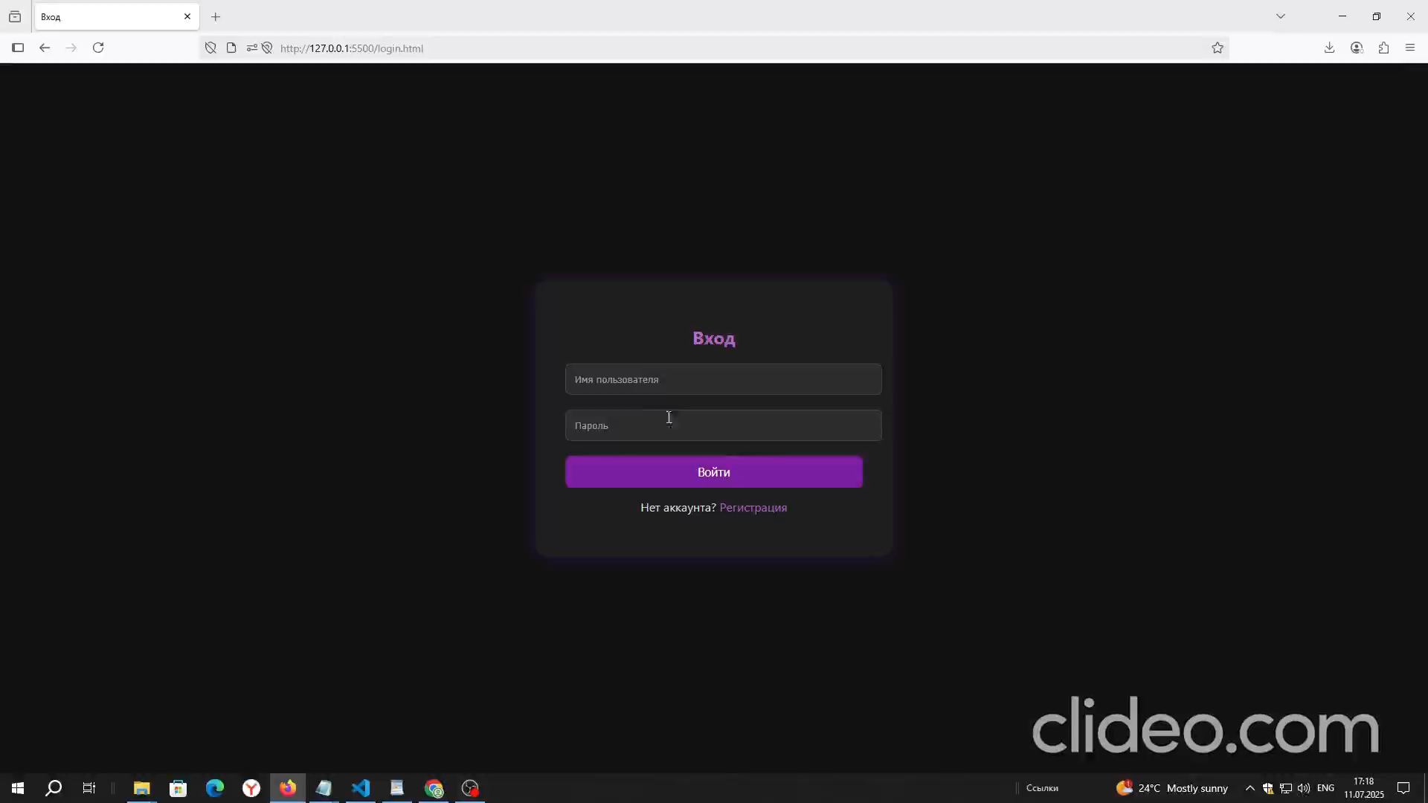
tournament
HTML
CSS
JS

